Slide 1
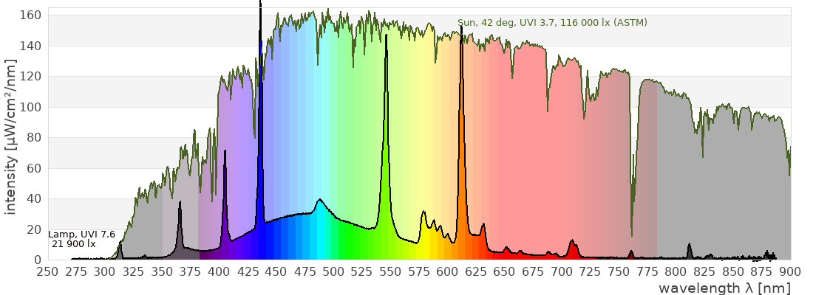
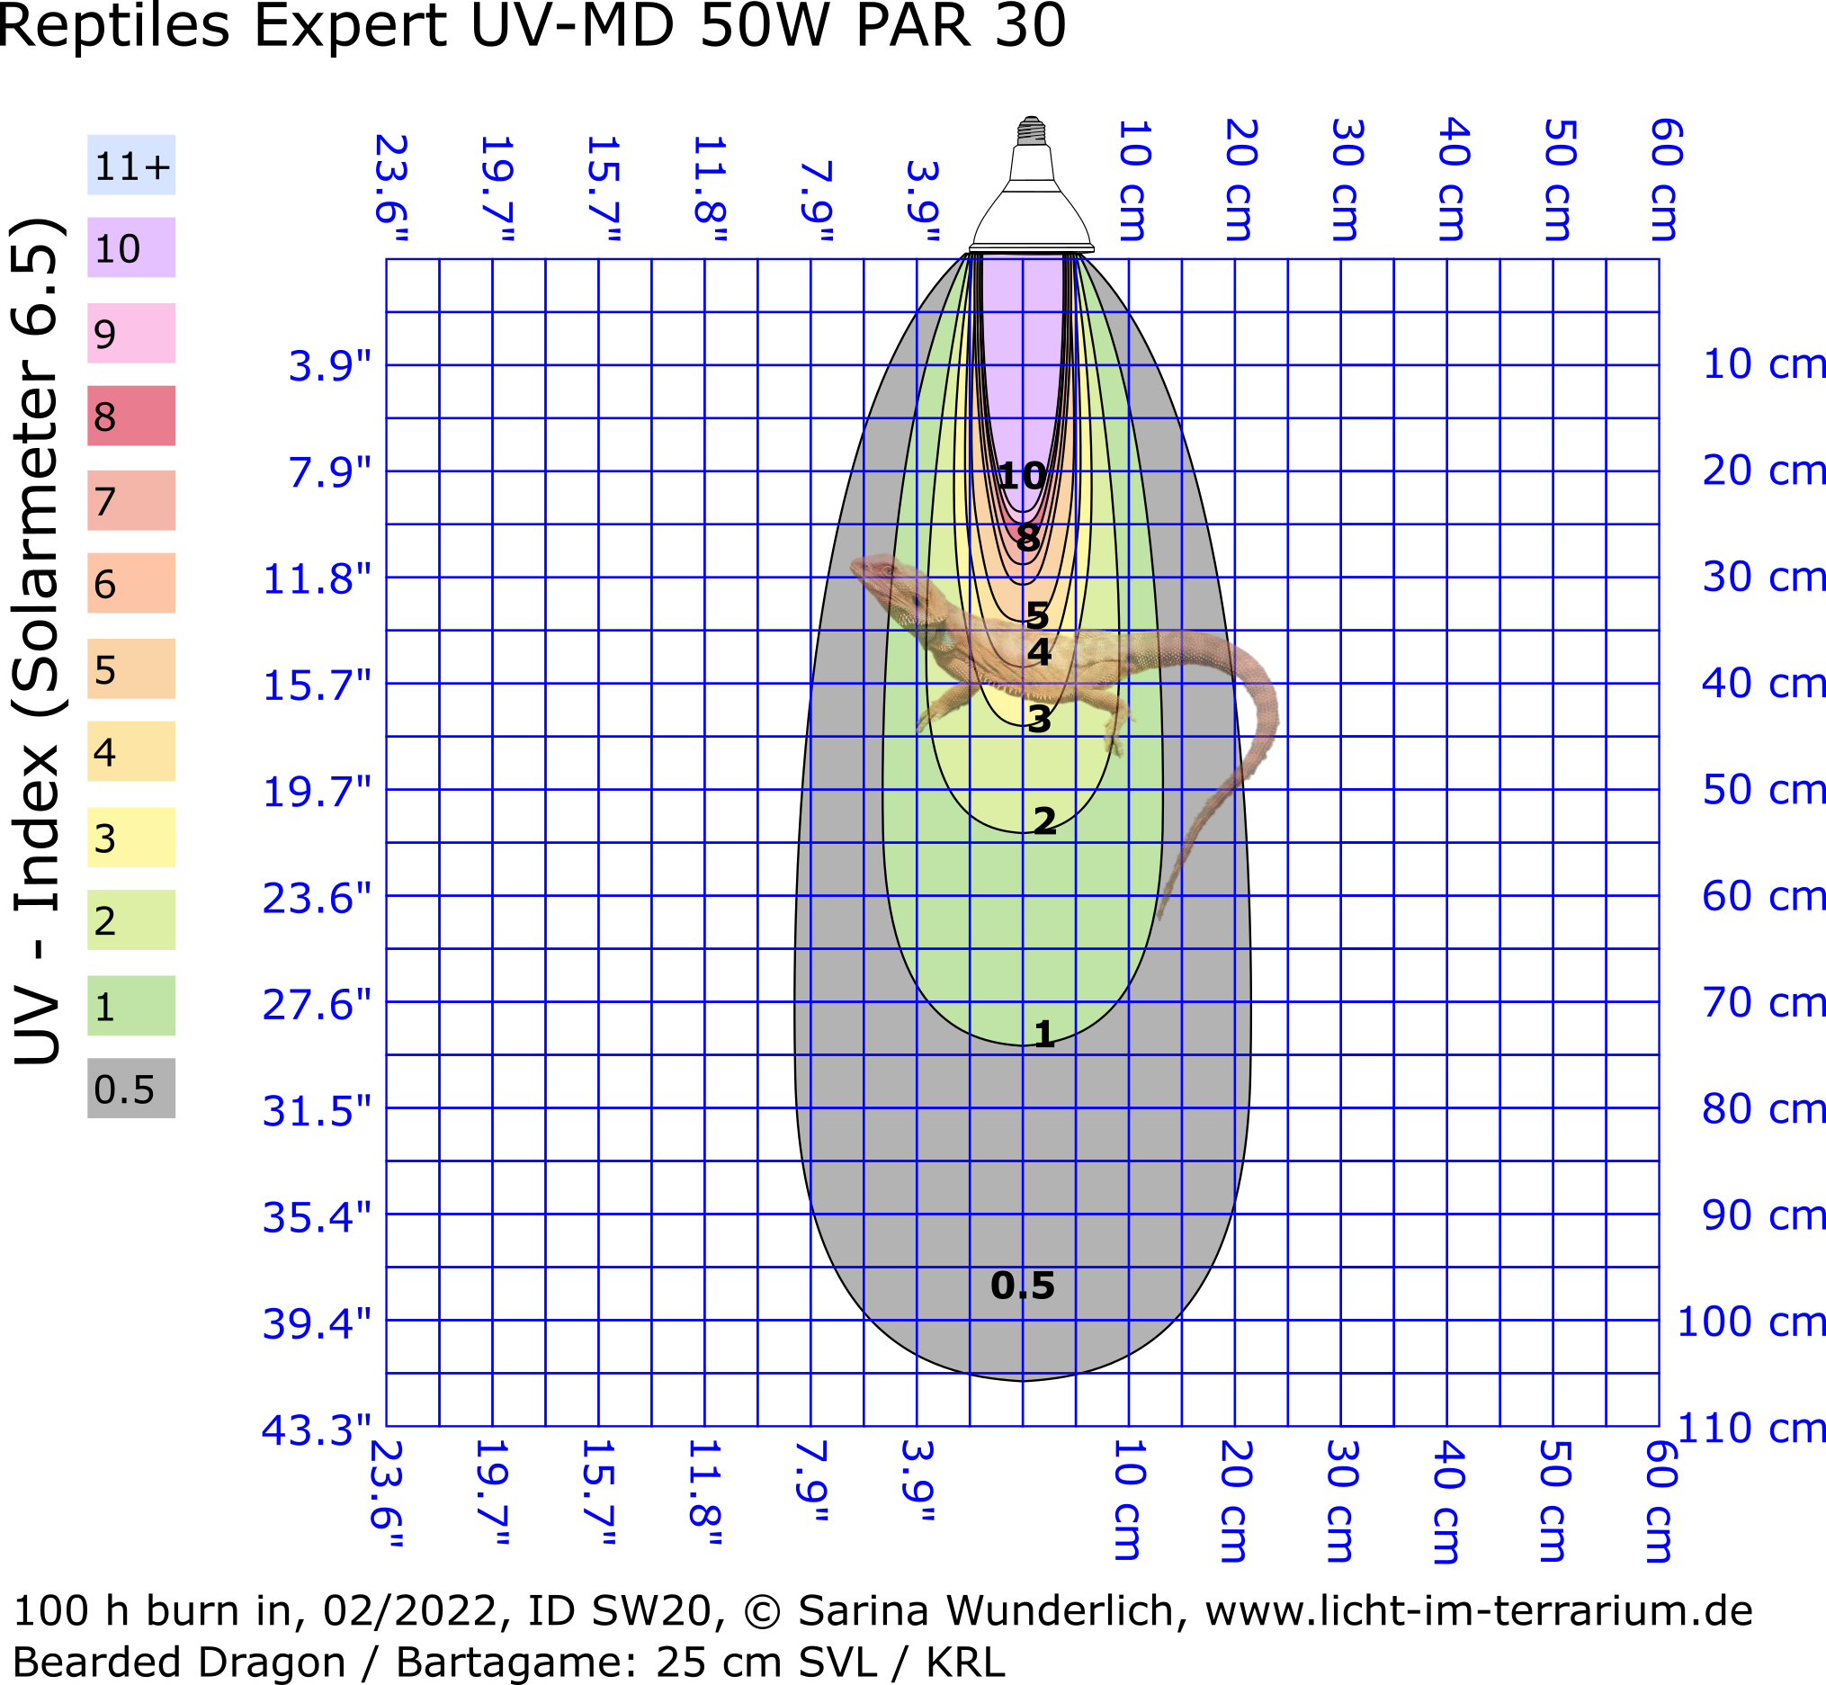
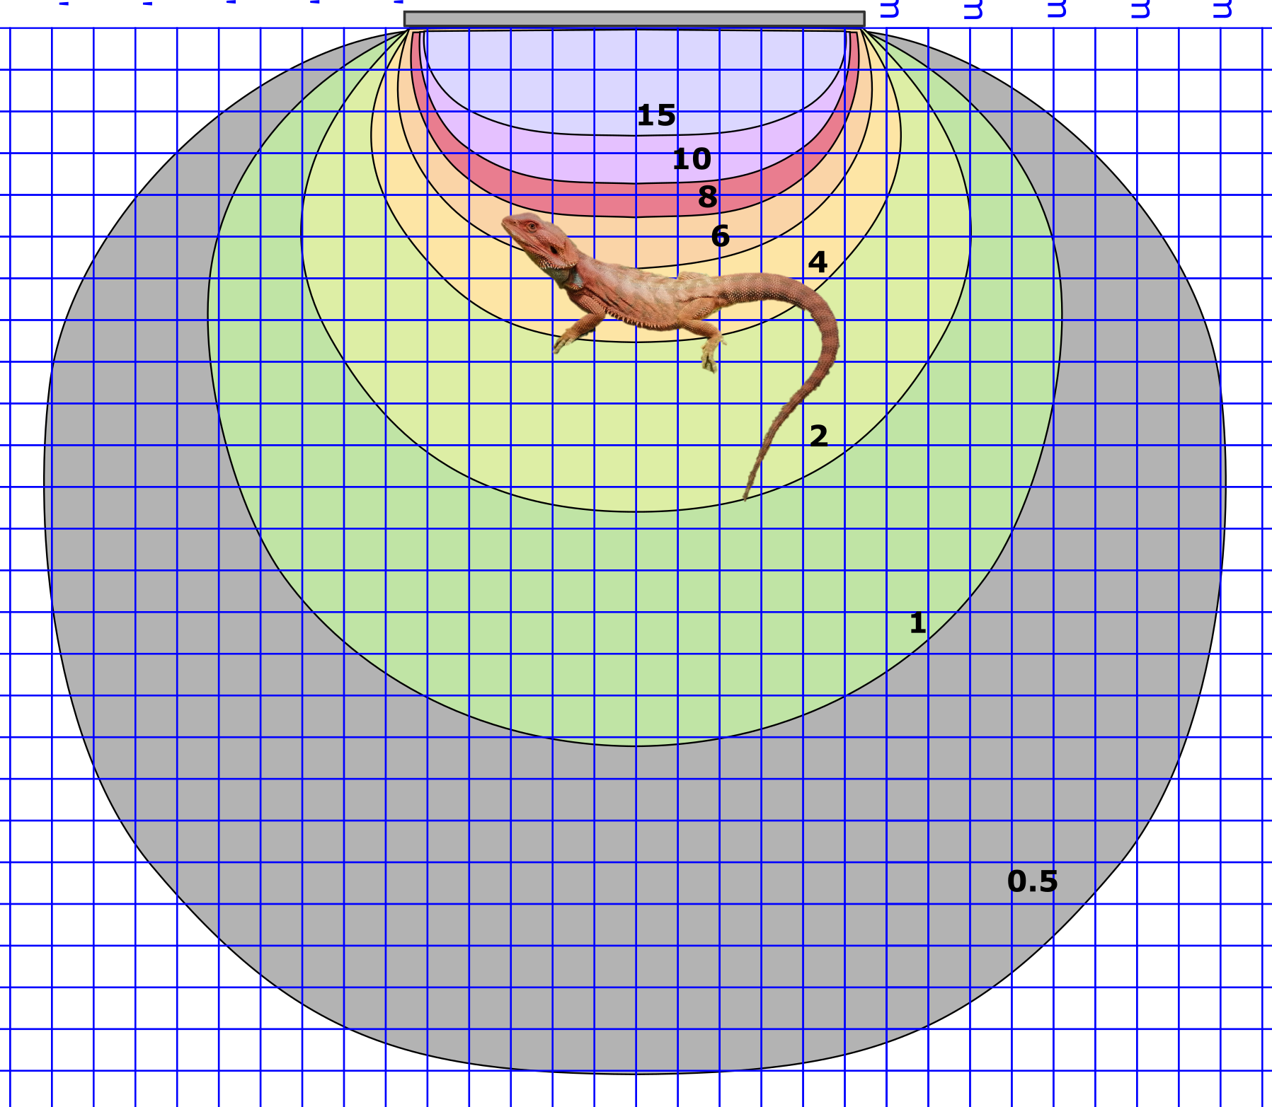
Licht im Terrarium

Slide 2
Licht im Terrarium

Slide 3
Licht im
Terrarium

